Slide 1
CHỦ ĐỀ 4
PHÉP CỘNG, PHÉP TRỪ (CÓ NHỚ) TRONG PHẠM VI 100
BÀI 24
LUYỆN TẬP CHUNG

Slide 3
34 – 7
45 – 8
60 – 12
51 – 19
34
7
45
8
60
12
51
19
1
Đặt tính rồi tính.
–
–
–
–
27
37
48
32
2
Số
?
?
+ 4
– 7
?
– 26
59
88
92
85
?

Slide 4
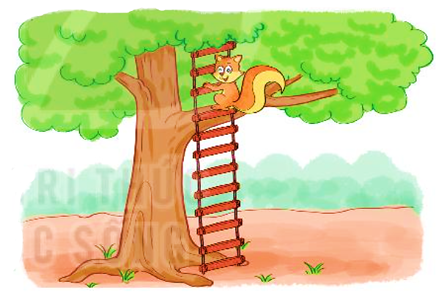
3
Cầu thang lên nhà sóc có tất cả 32 bậc thang. Sóc đã leo được 9 bậc thang. Hỏi sóc cần leo thêm bao nhiêu bậc thang nữa để vào nhà?
Bài giải
Số bậc thang sóc cần leo thêm để vào nhà là:
32 – 9 = 23 (bậc thang)
Đáp số: 23 bậc thang.

Slide 5
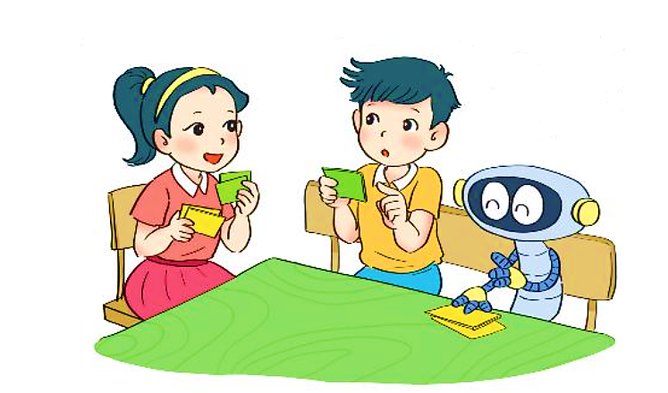
4
Chọn câu trả lời đúng.
Tớ có 15
cái nhãn vở.
Số nhãn vở của tớ nhiều hơn của Nam nhưng ít hơn của Mai.
Tớ có 20
cái nhãn vở.
Kết quả của phép tính nào sau đây là số nhãn vở của Rô-bốt?
32 – 17
62 – 42
51 – 33
26
15
26
20
26
18

Slide 6
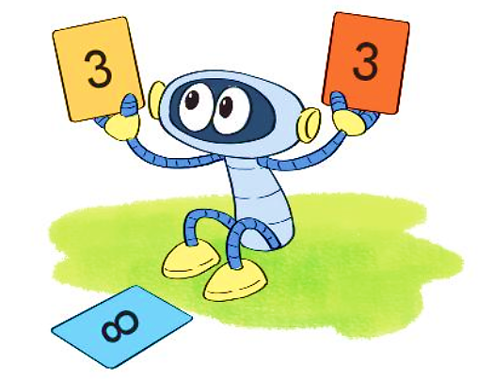
5
Ghép hai trong ba thẻ số bên được các số có hai chữ số. Số bé nhất trong các số đó là số nào? Số lớn nhất trong các số đó là số nào?
3
3
3
8
8
3
;
;
→ Số bé nhất trong các số đó là 33.
→ Số lớn nhất trong các số đó là 83.

Slide 7
Thứ tư, ngày 24 tháng 11 năm 2021
Toán
Luyện tập ( trang 95)

Slide 9
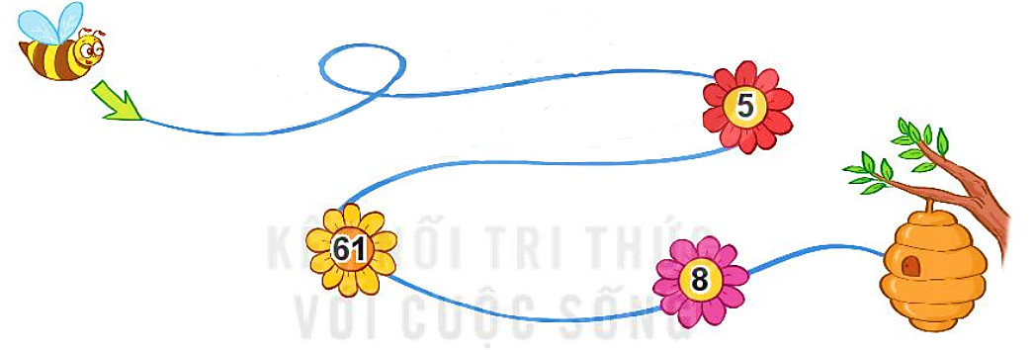
25 + 65 – 30
= 90 – 30
= 60
1
Tính.
90 – 40 – 26
= 50 – 26
= 24
2
Chú ong bay về tổ theo đường hình sợi dây dưới đây, xuất phát từ mũi tên.
Tính tổng trên ba bông hoa mà chú ong đã gặp.
5 + 61 + 8 =
74

Slide 10
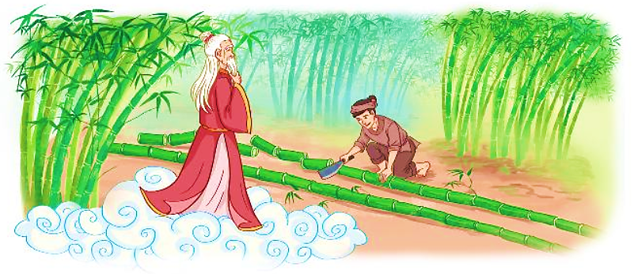
3
Anh Khoai đốn được hai cây tre. Cây thứ nhất có 43 đốt, cây thứ hai có 50 đốt. Hỏi hai cây tre có tất cả bao nhiêu đốt tre?
Bài giải
Số đốt tre của cả hai cây tre có là:
43 + 50 = 93 (đốt tre)
Đáp số: 93 đốt tre.
4
Tìm chữ số thích hợp.
0
9
51
38

Slide 12
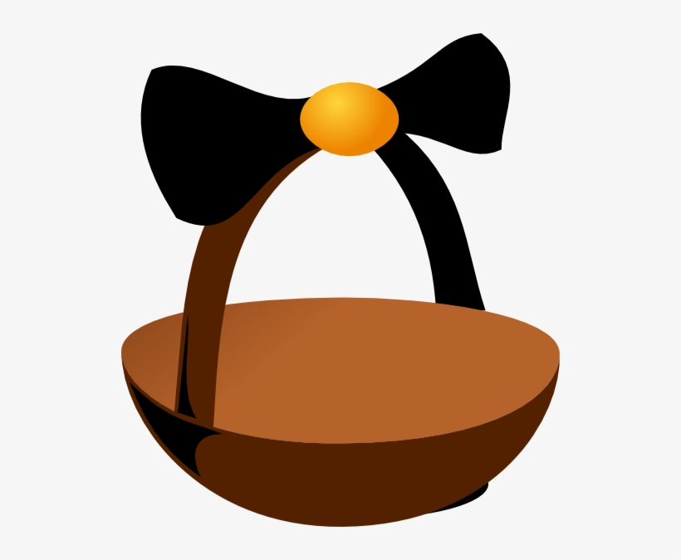
CẶP TẤM THẺ ANH EM
52 – 15
30 – 5
37
27
Người chơi lấy ở mỗi nhóm một tấm thẻ. Nếu là cặp tấm thẻ anh em (cặp tấm thẻ ghi phép tính và kết quả của phép tính đó) thì người chơi được giữ lấy, nếu không thì xếp trả lại.
Trò chơi kết thúc khi có người lấy được 2 cặp tấm thẻ anh em.

